Slide 1
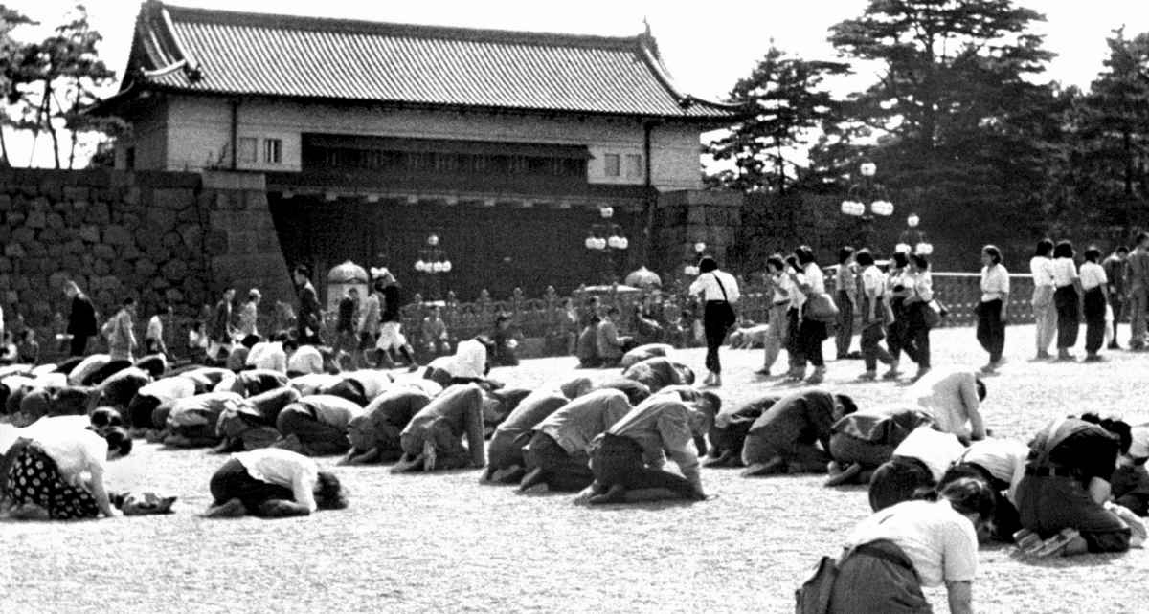
太平洋戦争末期の異常気象について
終戦を促した異常気象？
～昭和20年大豪雪と大冷夏～
立花義裕（三重大学・大学院 生物資源学研究科）
山内大輝・中西幸太郎（三重大学）・小松謙介（気象研究所）
画像：http://ironna.jp/article/1855

Slide 2
山内君の説
昭和20年
大豪雪
日本海側で大積雪
北海道や朝鮮半島との物資輸送に影響
大冷夏
東北地方大凶作
米軍の作戦により食糧輸入STOP
国内での収穫量予測は絶望的
終戦決断の一因

Slide 3
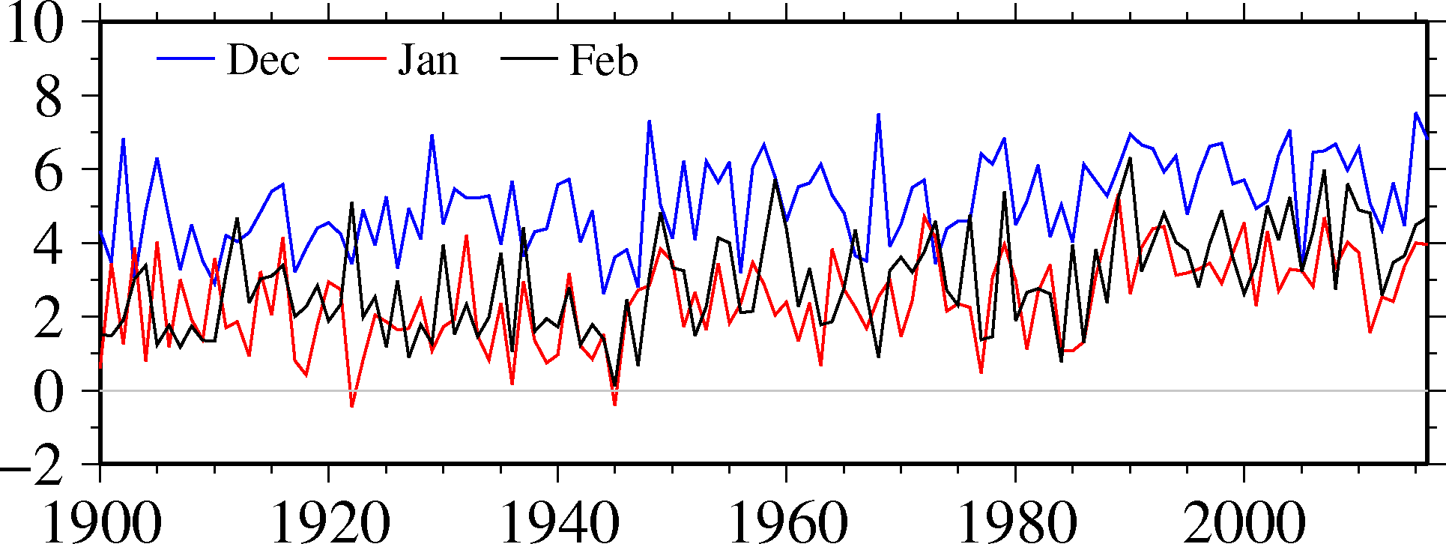
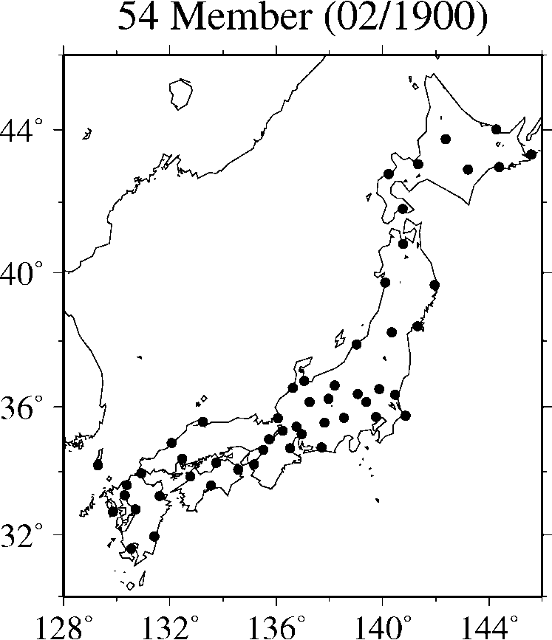
1月で1945年が一番寒いかと思いきや
過去にもあったのか？
平均操作＋データに関して要確認

Slide 4

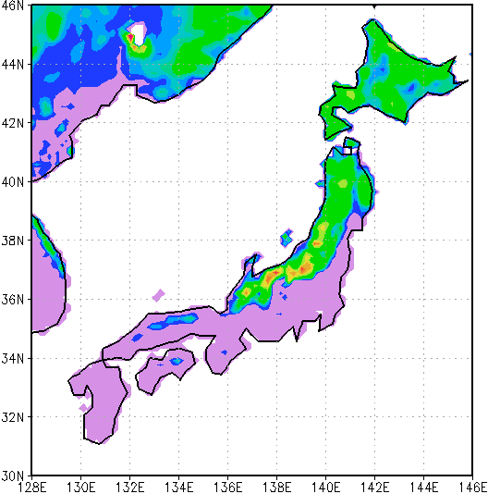

1945/2/25,26 AM6時の積雪深度
高田：337cm
山形：94cm
1945/2/25,06
1945/2/26,06
400
350
300
富山：165cm
250
鳥取：94cm
200
金沢：130cm
150
50
40
30
長野：71cm
20
津山：29cm
10
0
広島：29cm
岡山：26cm
高山：88cm
諏訪：35cm
(cm)
飯田：45cm
最深積雪記録：気象庁データ

Slide 5
1945/2/25,26 AM6時の積雪深度
高田：+254cm
山形：+66cm
1945/2/25,06
1945/2/26,06
400
350
300
富山：+141cm
250
鳥取：+84cm
200
金沢：+116cm
150
50
40
30
長野：+61cm
20
津山：+28cm
10
0
広島：+29cm
岡山：+26cm
高山：+63cm
諏訪：+30cm
(cm)
飯田：+43cm
最深積雪記録：気象庁データ

Slide 6
20世紀再解析を観る
画像：http://ironna.jp/article/1855

Slide 7
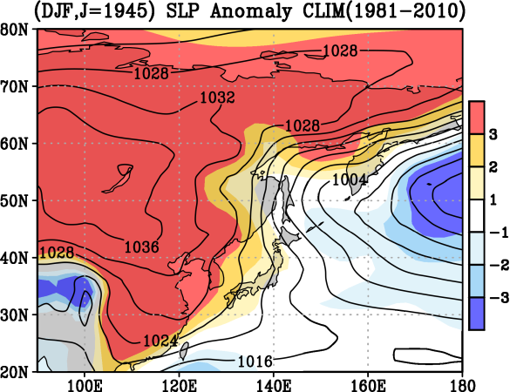
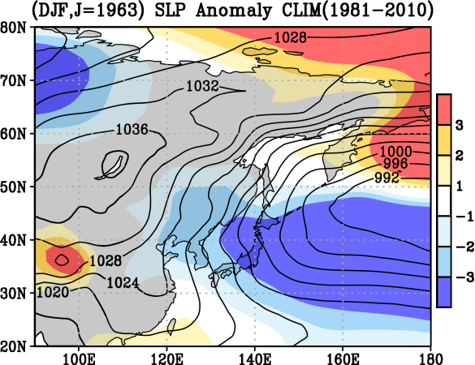
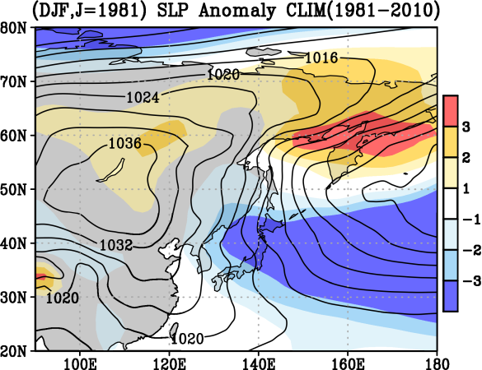
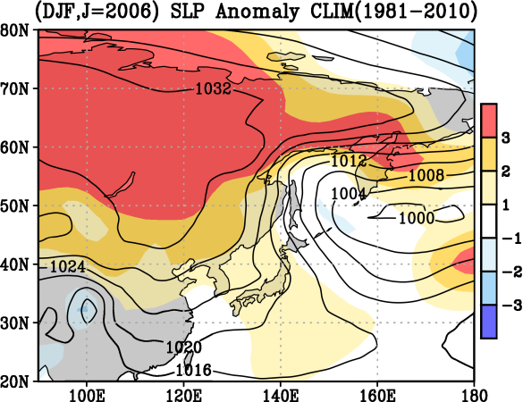
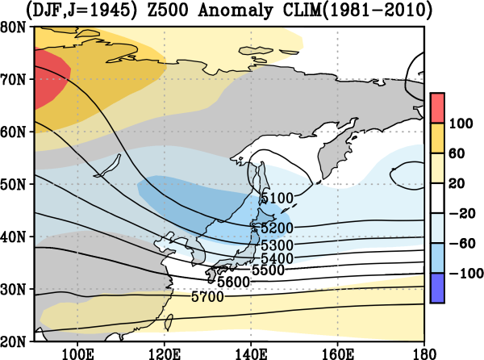
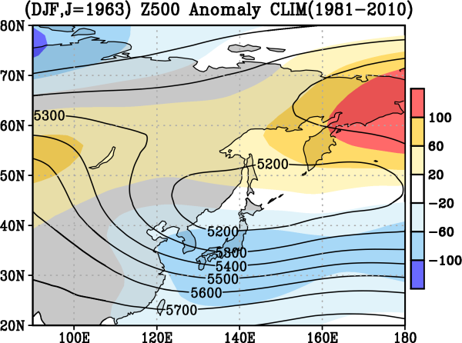
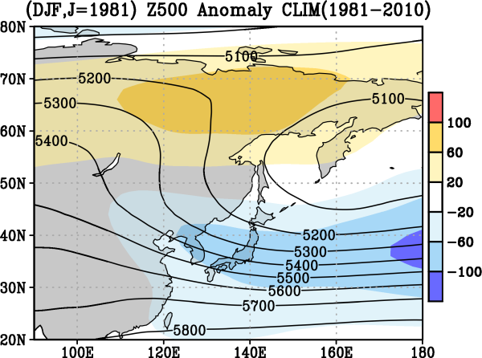
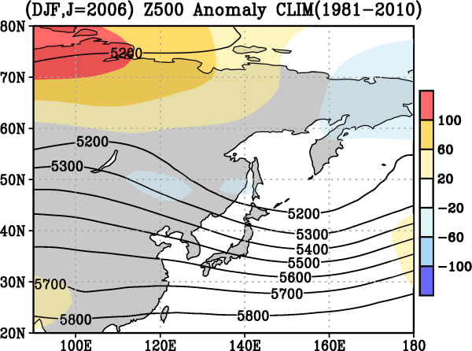
20世紀再解析3か月平均SLPと高度場．偏差は近年の気候値から
45年
38豪雪
56豪雪
H18豪雪
SLP
Z500

Slide 8
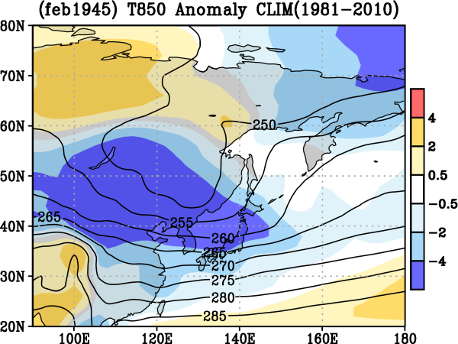
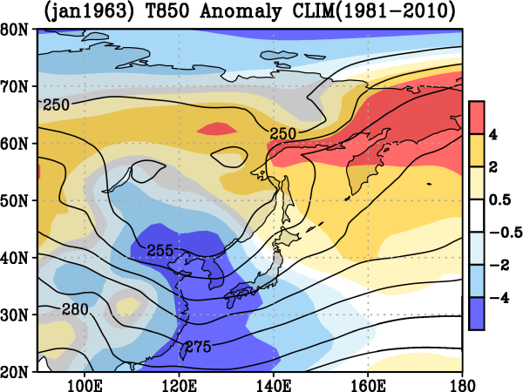
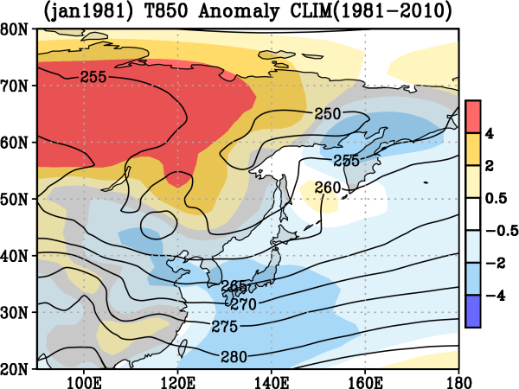
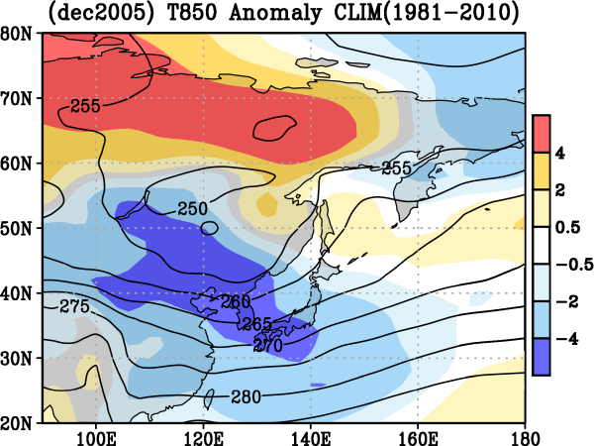
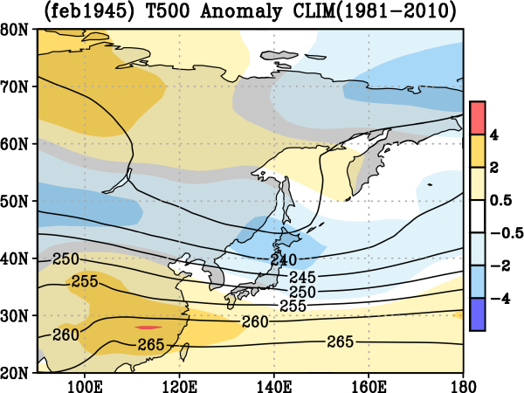
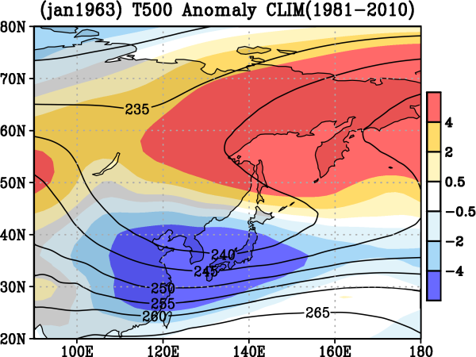
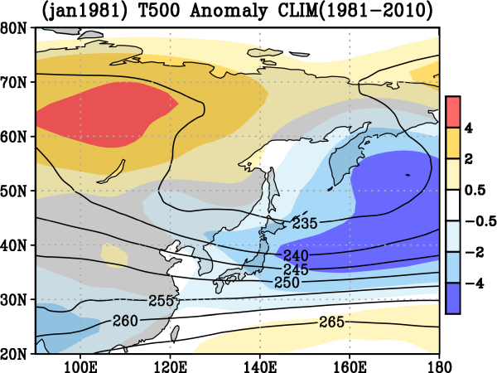
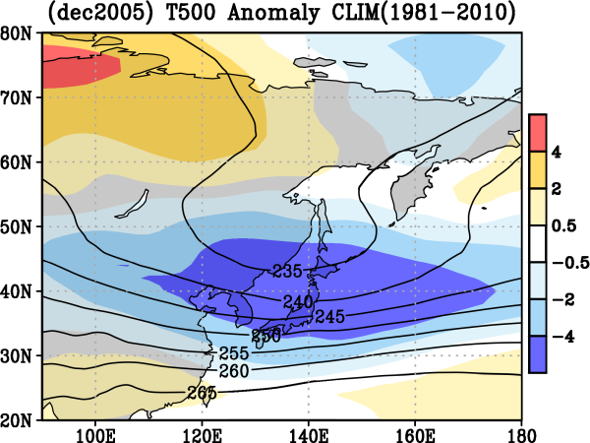
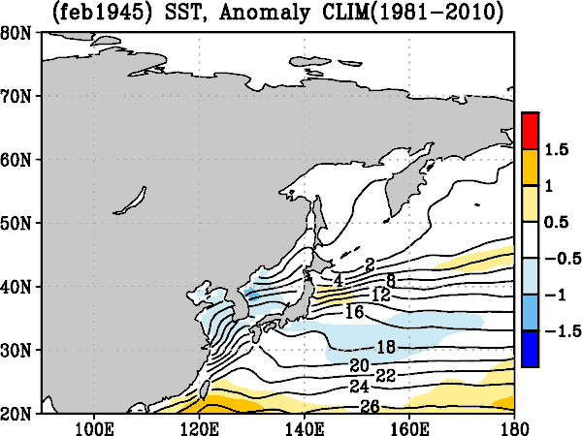
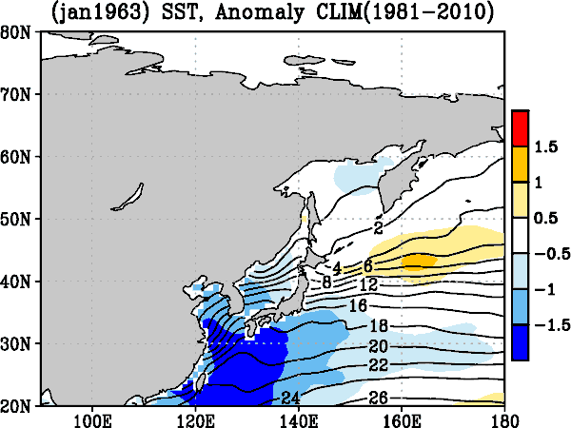
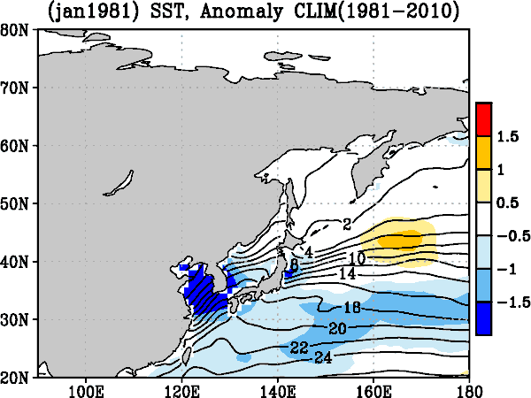
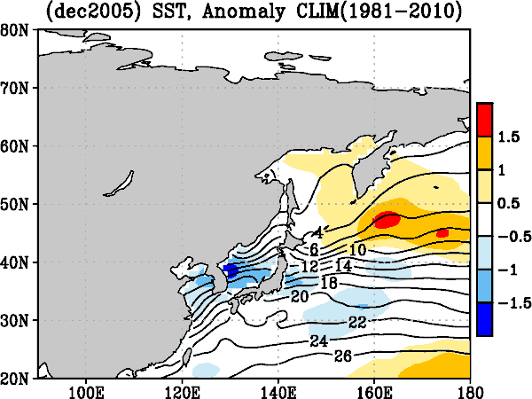
20世紀再解析月平均気温． COBESSTの水温．偏差は近年の気候値から
45年（2月）
38豪雪（1月）
56豪雪（1月）
H18豪雪（12月）
T850
T500
SST

Slide 9
数値実験
画像：http://ironna.jp/article/1855

Slide 10

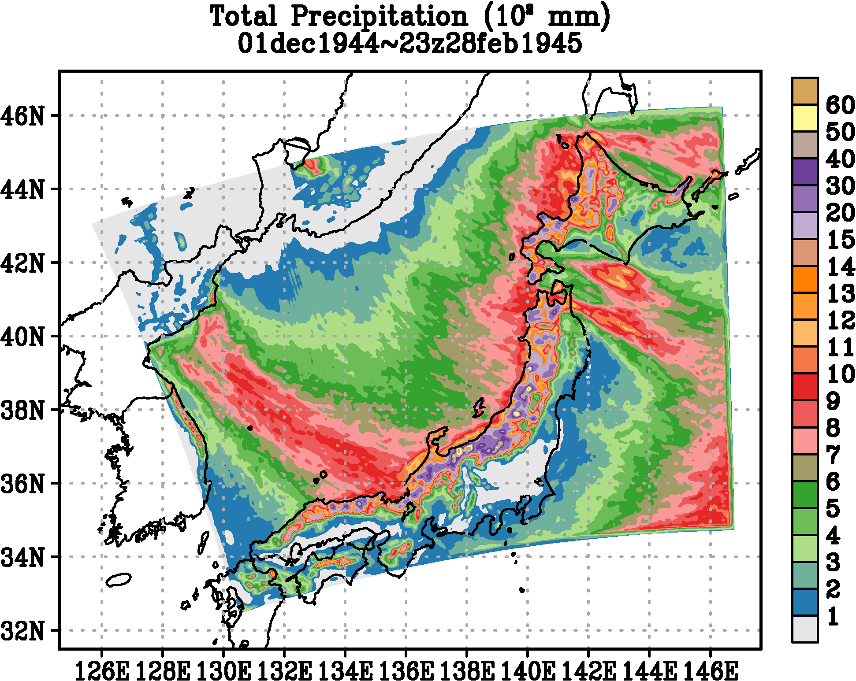
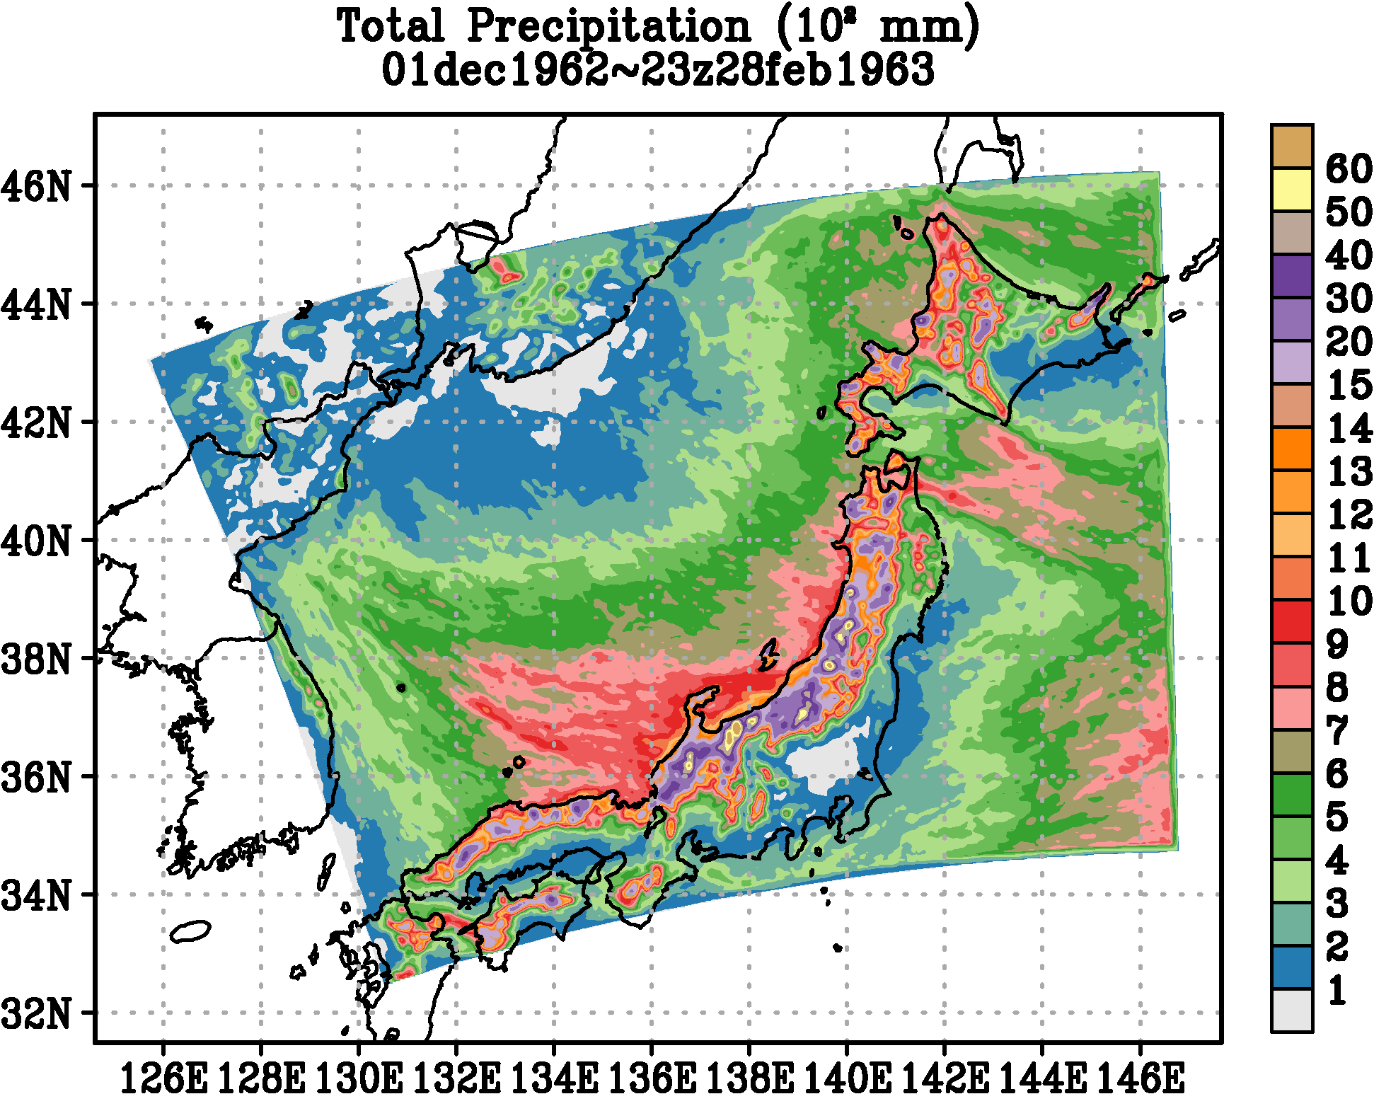
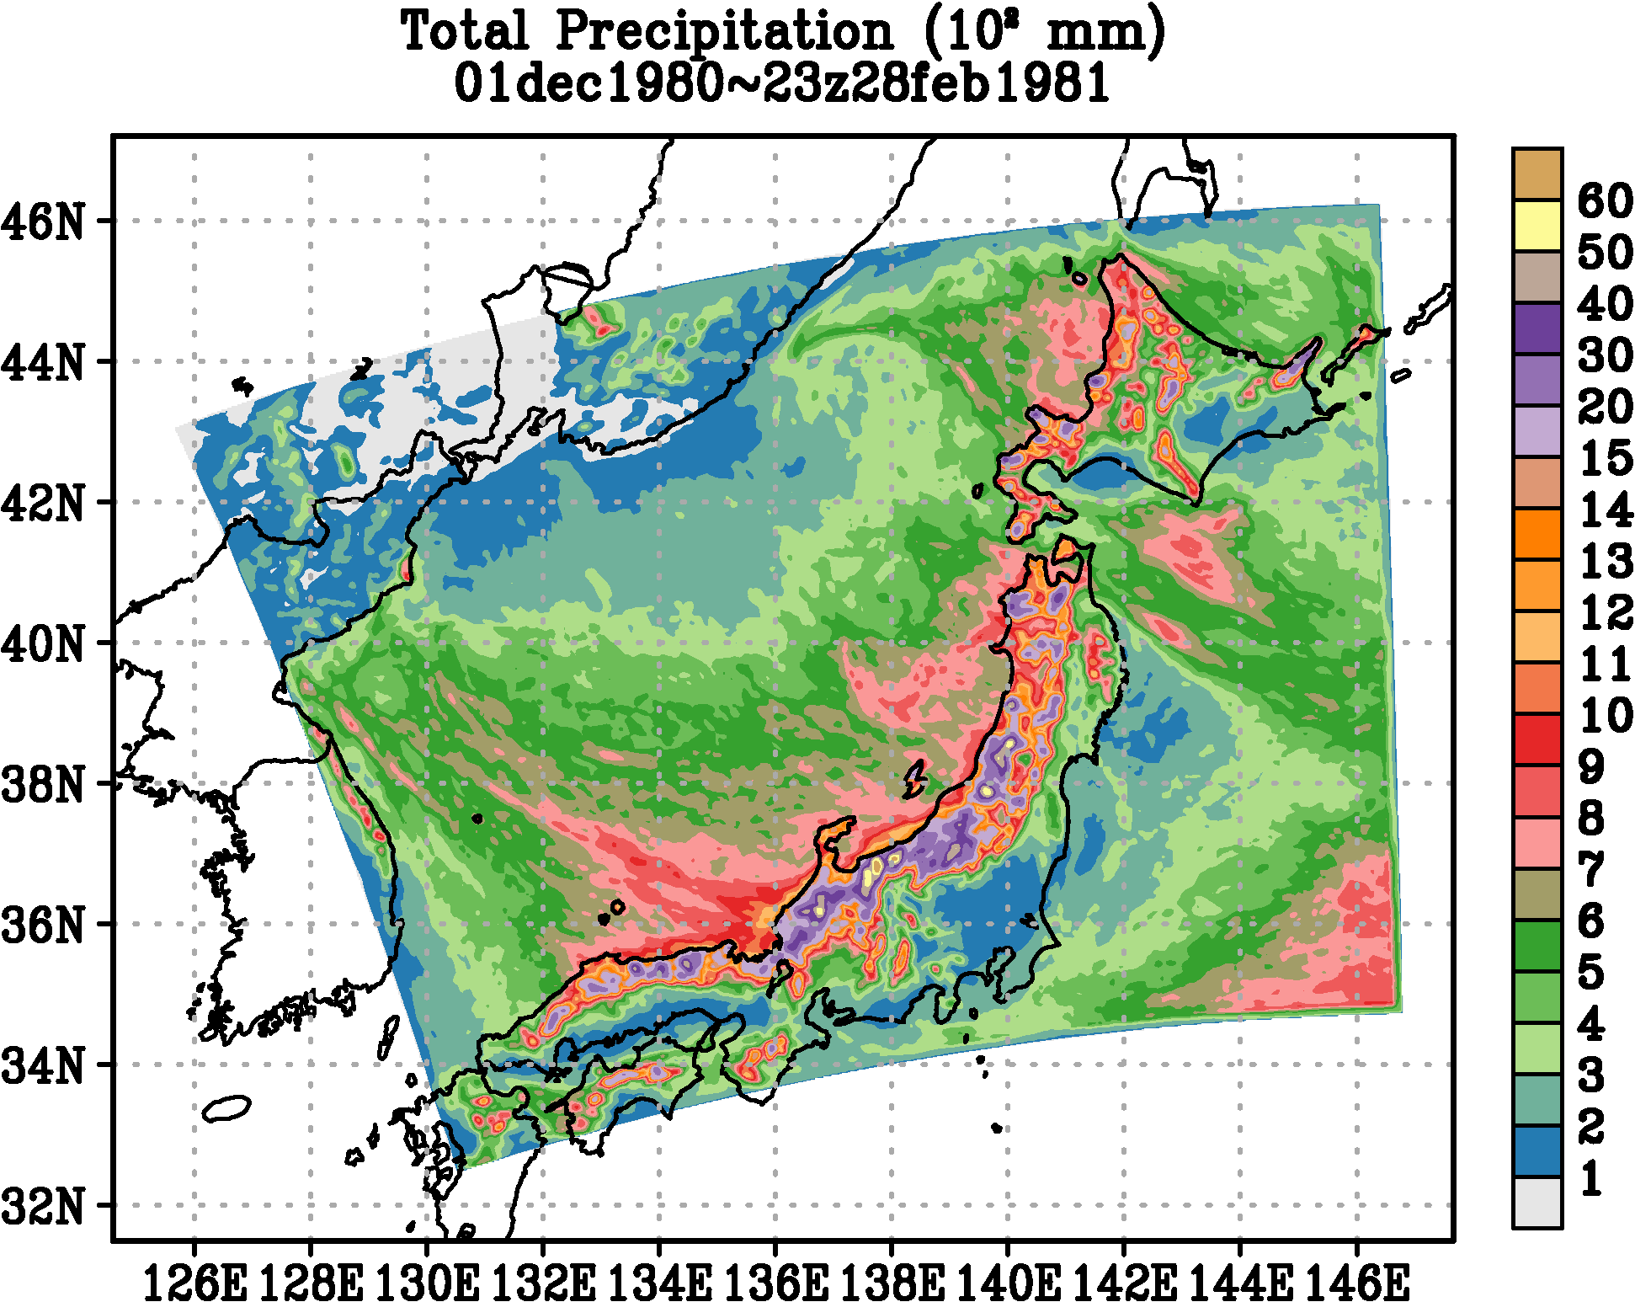
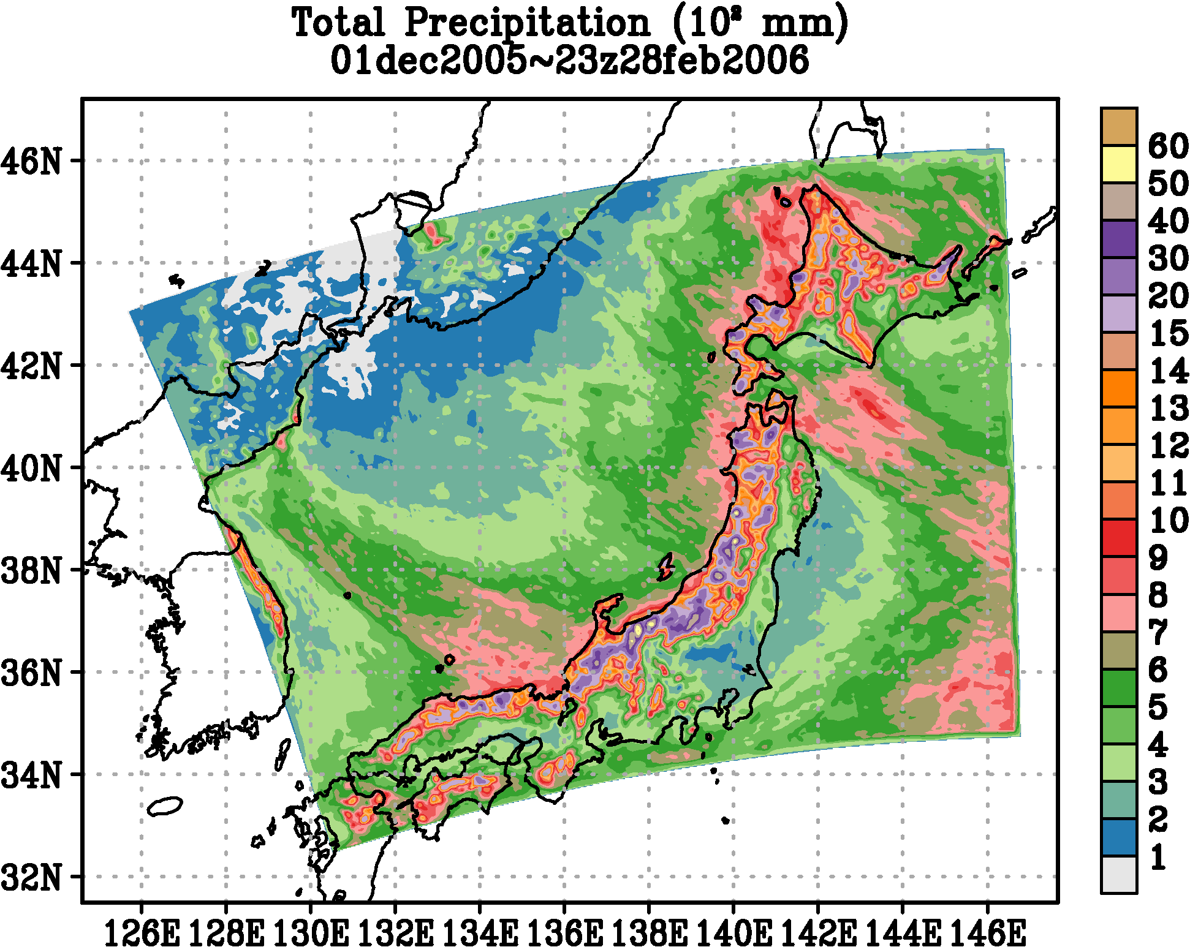
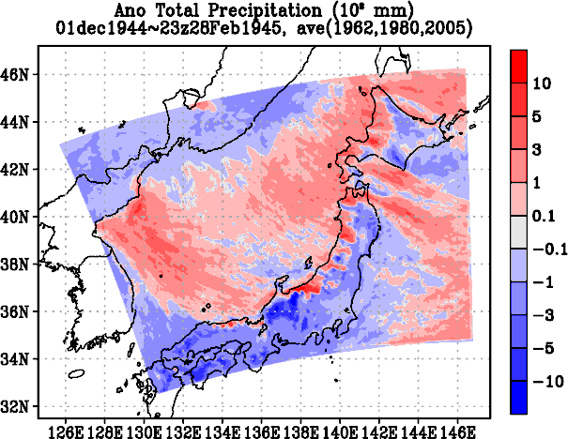
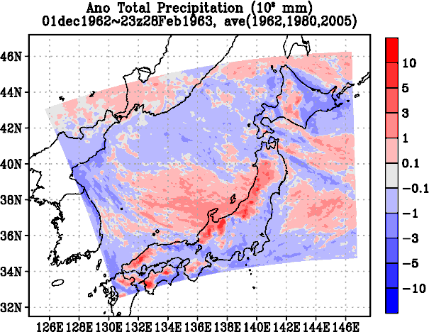
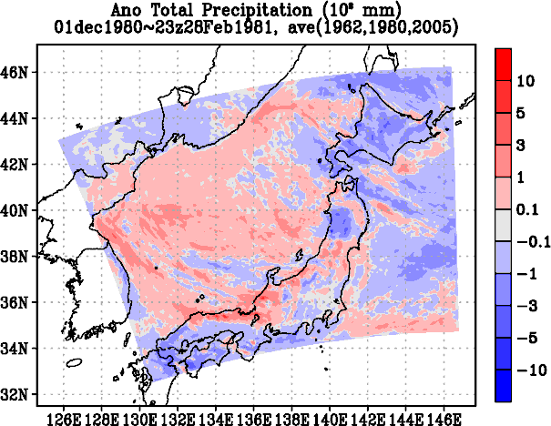
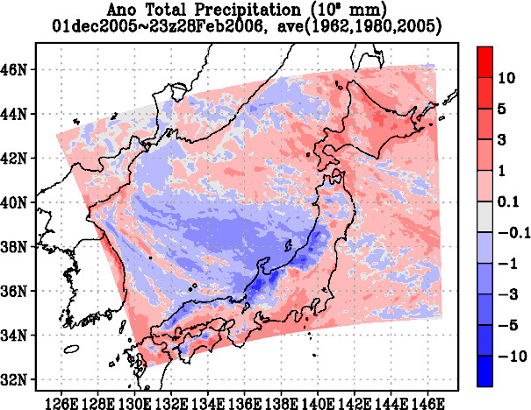
12～2月の3ヶ総降水量（雨＋雪＋あられ, 10² mm）
38豪雪
56豪雪
H18豪雪
総降水量
3事例偏差

Slide 11
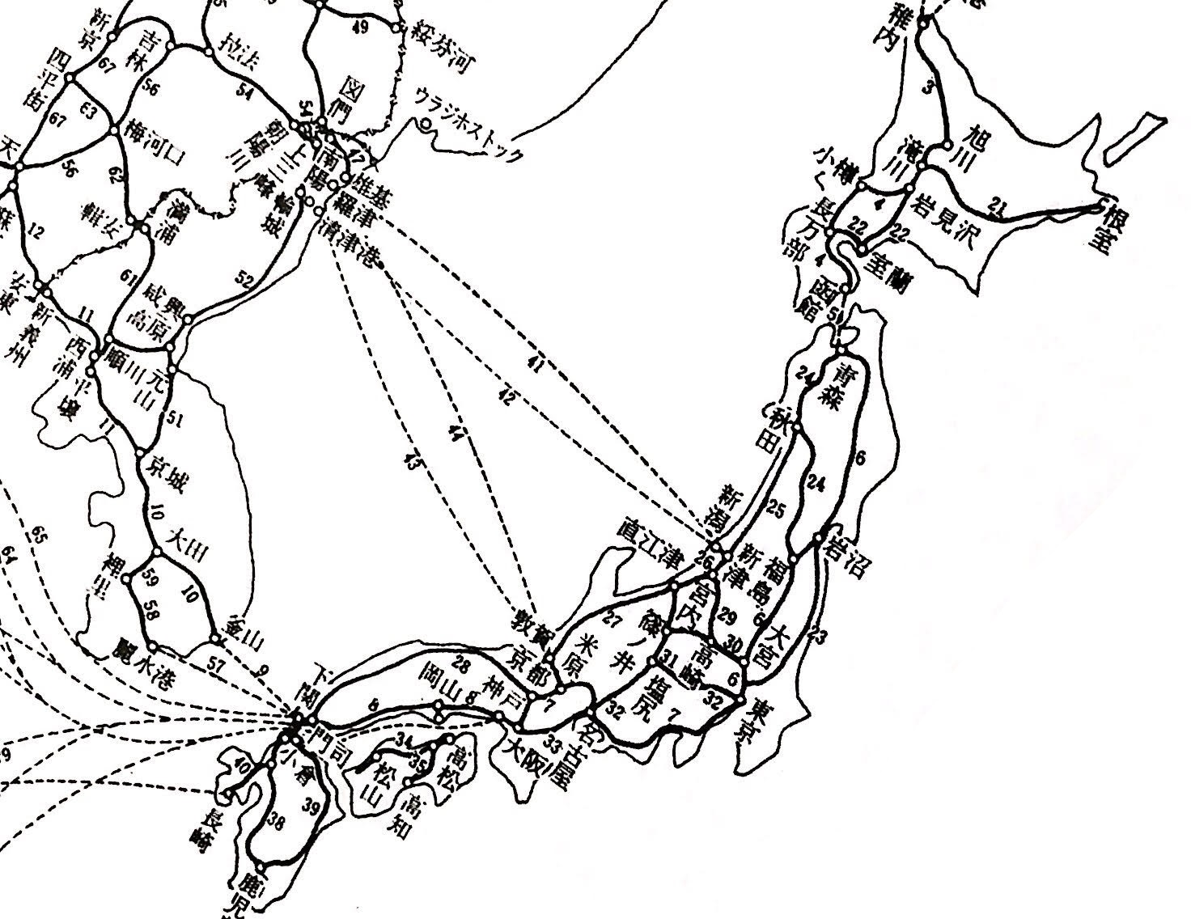
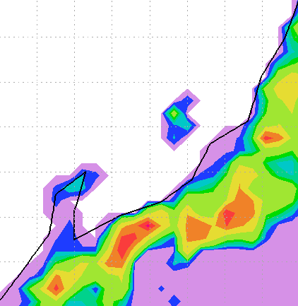

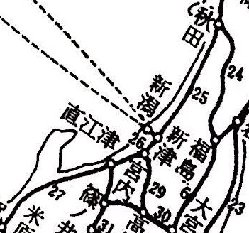
2月平均積雪深度
250
200
150
100
50
直江津
宮内
40
30
積雪
20
10
0
(cm)
平年値
新津 ：26cm
高田（直江津） ：83cm
長岡（宮内） ：61cm
直江津・宮内より先の輸送困難？
日満支経路図
（引用）戦中・戦後の鉄道 激動15年間のドラマ（石井幸孝,2011） P,38

Slide 12
新潟港
太平洋戦争の戦局激化に伴って太平洋側の航路が維持できなくなったことから、北海道産石炭・満州産大豆などの緊急受け入れ港として取扱量が激増
新潟 ― 満州航路
  昭和１９年１２月１８日～昭和２０年１月２５日
    白山丸 新潟―羅津、新潟―清津 ３往復
  昭和２０年２月１日～４月１２日
    筑前丸 新潟―羅津―清津 ７往復

Slide 13
新潟港
太平洋戦争の戦局激化
  ➡太平洋側の航路 維持不可能
北海道産石炭・満州産大豆などの緊急受け入れ港として取扱量 激増
豪雪が冬季の物資輸送を妨害
  ➡飢餓作戦前から物資不足？

Slide 14
1945年夏の大冷夏
画像：http://ironna.jp/article/1855

Slide 15
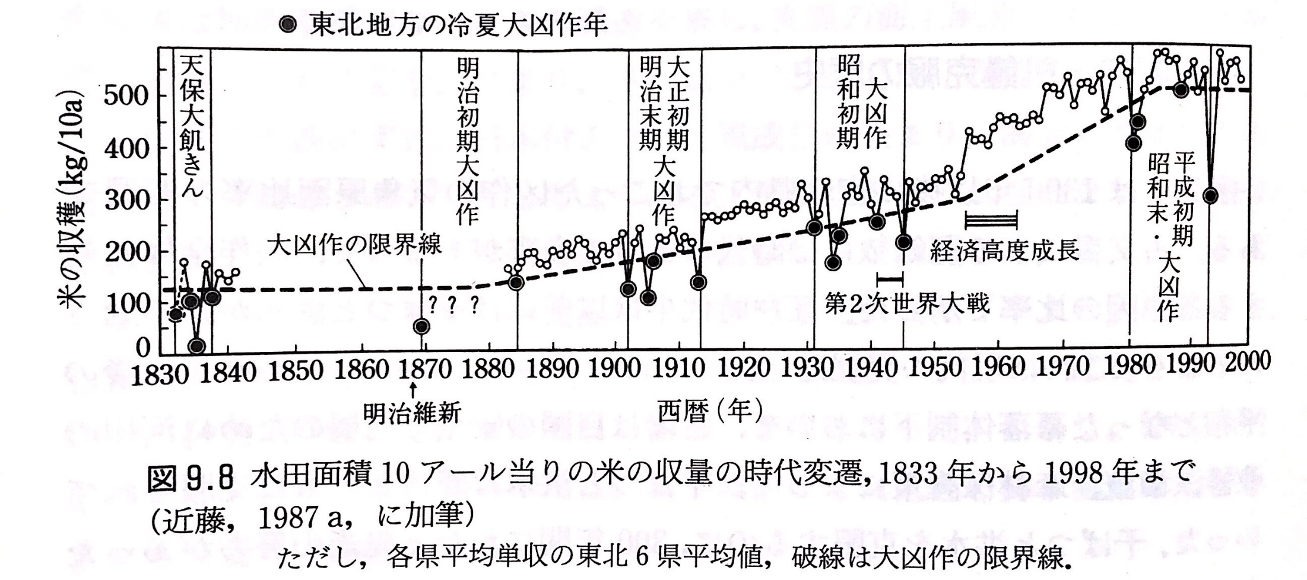
（引用）地表面に近い大気の科学 近藤純正 P.290
20世紀：2度の大凶作期間
1902年～1913年
1931年～1945年
昭和初期大凶作は太平洋戦争と重なる
大凶作年
1902,1905,1906,1913,1931,1934,1935,1941,1945

Slide 16
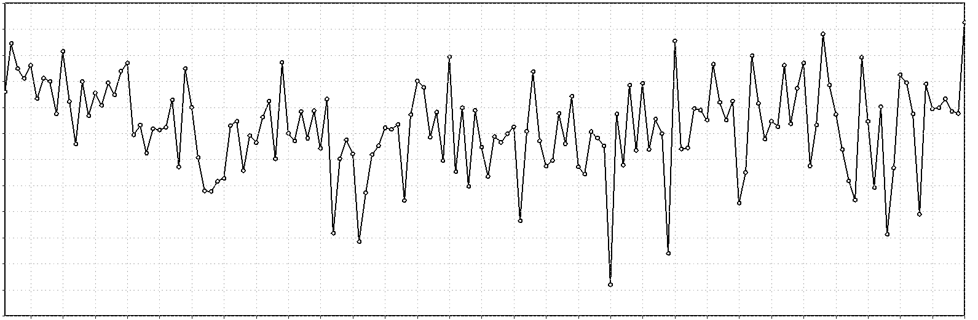
（引用）地表面に近い大気の科学 近藤純正 P.290
◉
東北地方の領域平均気温偏差
（℃）
3
2.5
2
1.5
６～７月
平均
1
0.5
0
-0.5
-1
-1.5
1945年に着目
-2
-2.5
-3
1860
1870
1880
1890
1900
1910
1920
1930
1940
1950
1960
1970
1980
1990
2000
（年）
大凶作年
1902,1905,1906,1913,1931,1934,1935,1941,1945
昭和20年大気循環場は？

Slide 17
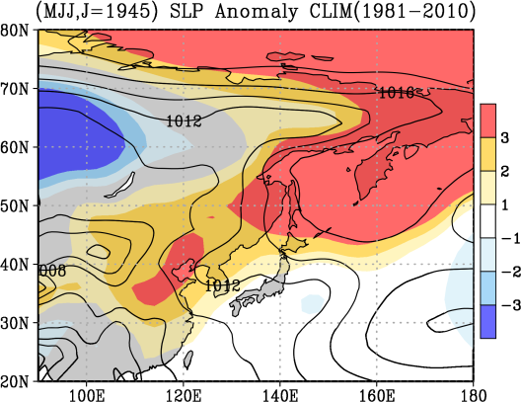
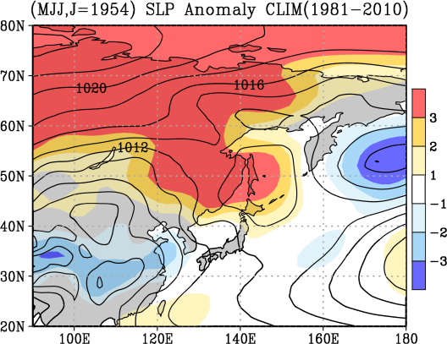
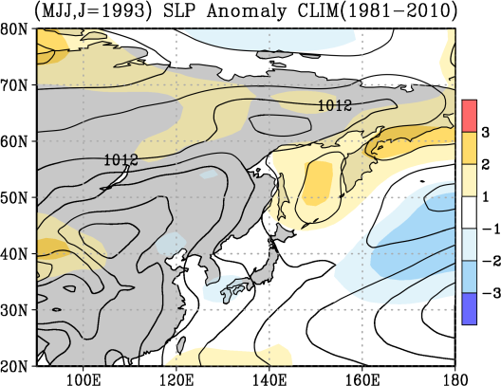
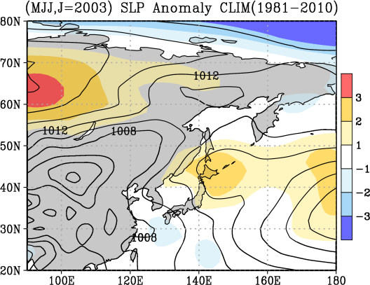
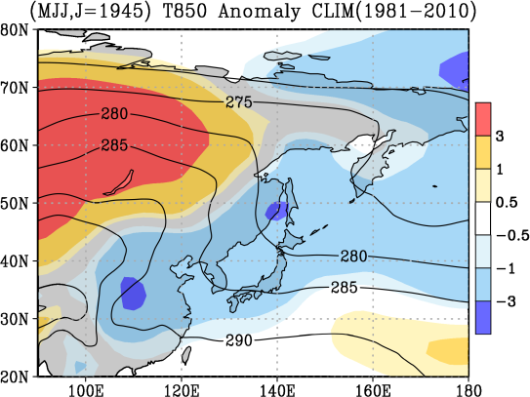
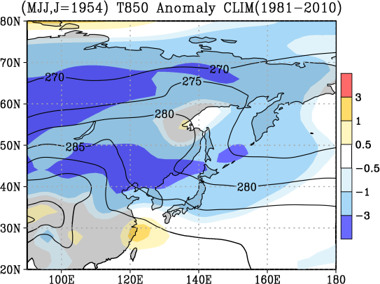
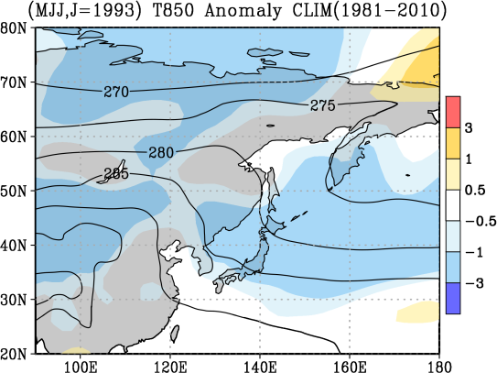
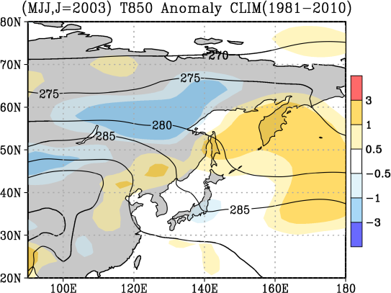
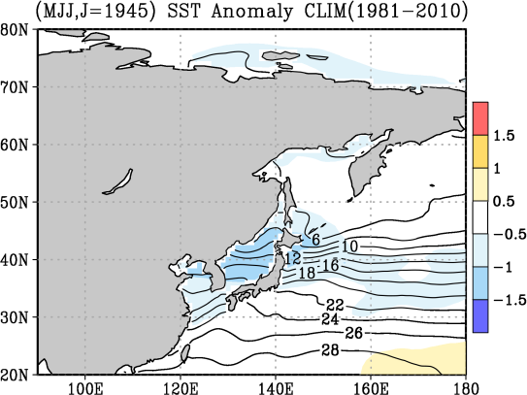
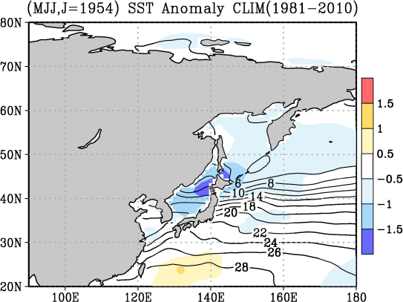
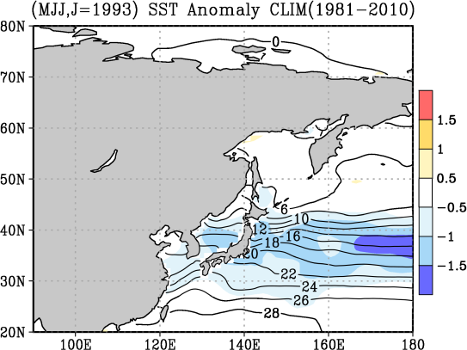
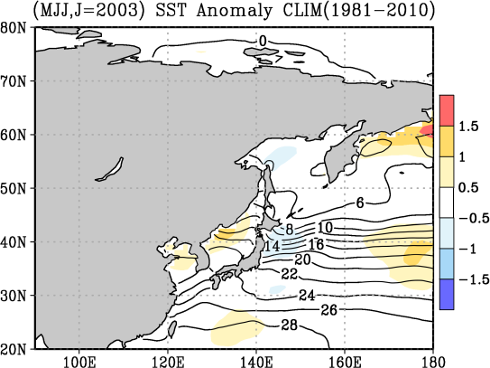
MJJ平均の大気場と水温の偏差とそのもの（気候値は近年81~10で作成）
45年
54年
93年
03年
SLP
T850
SST

Slide 18
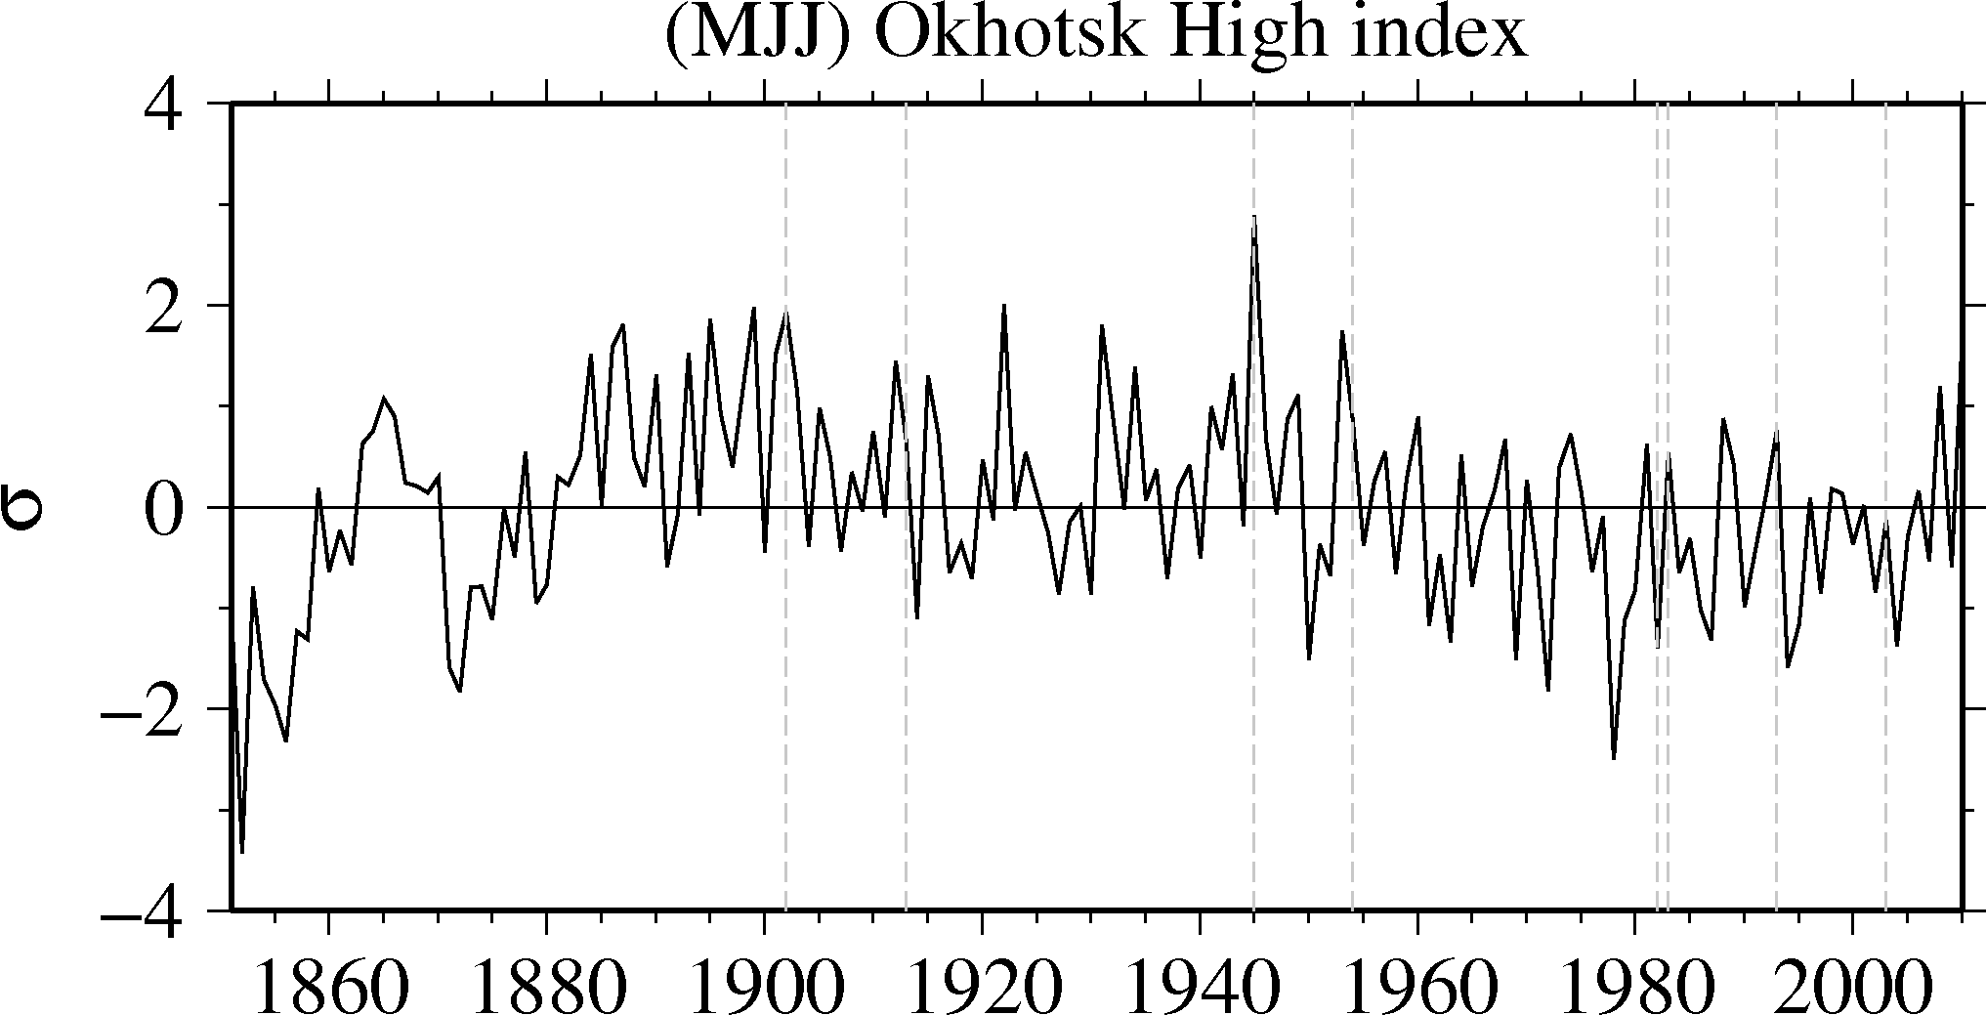

オホーツク高気圧の年々変動
1945年は過去最高に発達維持した年？
これはオホーツク高気圧なのか？
オホーツク海高気圧定義
（Ogi et al. 2004参）
E140~E160，N50～N60の平均SLP
トレンド除去なし，緯度重みなし．
＊1880以前は何か怪しい

Slide 19






結果・イネ凶作の理由
〇減数分裂限界温度【℃】
7月に気温が15~17℃以下
になると、減数分裂時に障害が
おこり花粉が奇形になる。
イネができなくなる。
※出穂14日頃前と25日頃前の低温は特に影響が
大きい
℃
1945年7月平均最低気温 凶作年7月平均最低気温 豊作年 7月平均最低気温
1945年は、平均最低気温17℃以下の地点に広く覆われている

Slide 20






結果・イネ凶作の理由
10/
〇積算日射量[℃] （堀江・桜谷（1985））
穀物の乾物生産量と
積算日射量には
正の相関がある。
GJ/m²
1945年7月31日積算日射量 凶作年7月31日積算日射量 豊作年7月31日積算日射量
1945年は、他年と比べても10~15%ほど積算日射量が少ない。

Slide 21
やませ
春から秋に、オホーツク海高気圧より吹く冷たく湿った北東風または東風
やませが長く吹くと冷害の原因となる
SLPがオホーツク海上で強い正偏差であった昭和20年は大冷夏
オホーツク海高気圧 強
東北地方
冷夏
東北地方
凶作

Slide 22
戦争と食糧
食糧に関する基礎的事情
第一次世界大戦の経験から、動員・国力の面からも食糧に大きな関心
昭和20年2月 省部の各種幹部会合
「戦力は人なり、人の基礎は食糧なり、之か解決を重視せよ」
食糧問題は戦争継続に影響
引用：食糧も大丈夫也（海野洋,2016） P,2 ,319

Slide 23
昭和天皇の「聖断」
ポツダム宣言受諾決定
食糧問題に関し言及なし
昭和５０年 NBC放送インタビュー
  「私は終戦を私の意思で決定しました。動機は、日本国民が戦争による食糧不足や多くの損失にあえいでいたという事実や、戦争の継続は国民に一層の悲惨さをもたらすだけだと考えたためでした。」
食糧不足
終戦
引用：食糧も大丈夫也（海野洋,2016） P,402~403

Slide 24
終戦までの流れ
8/6 広島に原爆投下
8/8 ソ連 対日参戦通告
8/9 午前11時 最高戦争指導者会議
8/9 午前11時 長崎に原爆投下
8/9 午後2時 第1回臨時閣議
8/9 午後6時 第2回臨時閣議
8/9 午後11時 御前会議 （天皇の「聖断」）
ポツダム宣言受諾決定
8/15 玉音放送
引用：食糧も大丈夫也（海野洋,2016） P,398
Notes:
食糧も大丈夫也 P.398

Slide 25
第１回臨時閣議 (1945/8/9)
「21年度【に向けては】 ― 天候極めて不良 東北岩手県に霜あり、稲ヒエも２分の１全滅、野草【萩】も枯れたり」
「青森の上北、下北両郡も同様の模様」
「恐らく昭和６年の凶作に匹敵するものであらう。いま一時の応急策として収穫中の馬鈴薯をもう一度植ゑつける手配中である」
「此の後の天候は回復【の見込みだが】、平年作以上【に】ならず、～（省略）」
気象・食糧の観点からも議論
引用：第1回臨時閣議における農林（石黒）大臣の発言
Notes:
食糧も大丈夫也 P.399

Slide 26







万t
℃
時
1939年
朝鮮大凶作
ベトナム侵攻
・凶作年では，東北7月の領域平均気温が17℃付近・未満だった
・凶作年は，豊作年と比べて，東北7月の積算日射量が10~20％少なかった
十五年戦争中に起きた度重なる冷夏は，
①昭和初期大凶作を引き起こした可能性を示唆。
②食糧問題を介して当時の社会情勢に大きな影響を与えた可能性を示唆。
Notes:
現代の社会においても，相次ぐ異常気象が政治や歴史の転換を導く要因になる可能性がある．

Slide 27
収穫量・人口
重回帰分析結果
1人あたりの米
（収穫量）÷（人口）
※全国の場合は
｛（収穫量）＋（純輸入米）｝÷（人口）
収穫量(千トン) | 1940年 | 1945年
全国 | 8,955 | 5,823
東北 | 2,165 | 1,638
関東・東山 | 1,959 | 1,856
全員分
（1940年全国1人あたり）×（1944年人口）
余剰・不足
（1945年収穫量）－（全員分）
東北→関東
（東北余剰）－（関東不足）
純輸入米 | 1940年 | 1945年
(千トン) | 1,533 | 201
1人あたり(kg/人) | 1940年 | 1945年
全国 | 145.8 | 82.4
東北 | 307.5 | 230
関東・東山 | 103.2 | 95.1
人口(千人) | 1940年 | 1944年
全国 | 71,933 | 73,064
東北 | 7,040 | 7,121
関東・東山 | 18,982 | 19,519
268万人が食糧不足
純輸入米データ：日本経済史 4 戦時・戦後期（石井寛治ら編,2007）

